Slide 1

Galata项目启动会
2025/9

Slide 2
1 项目背景 2 项目范围 3 立项信息 4 项目团队 5 项目开发计划 6 项目会议&升级机制 7 近期重点工作
目录

Slide 3
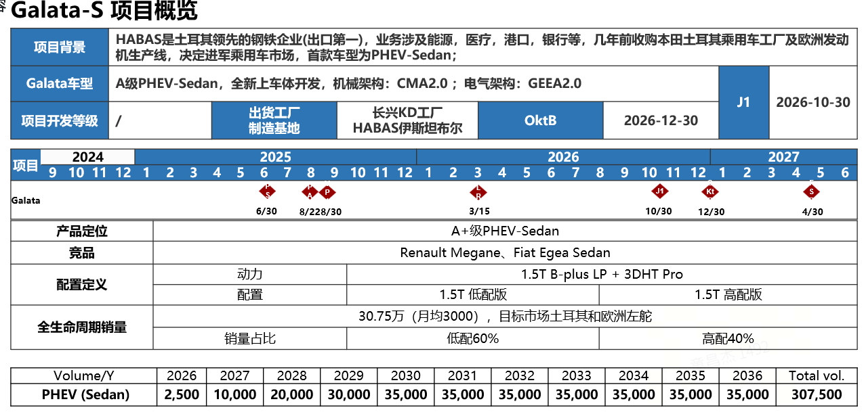
1 项目背景

Slide 4
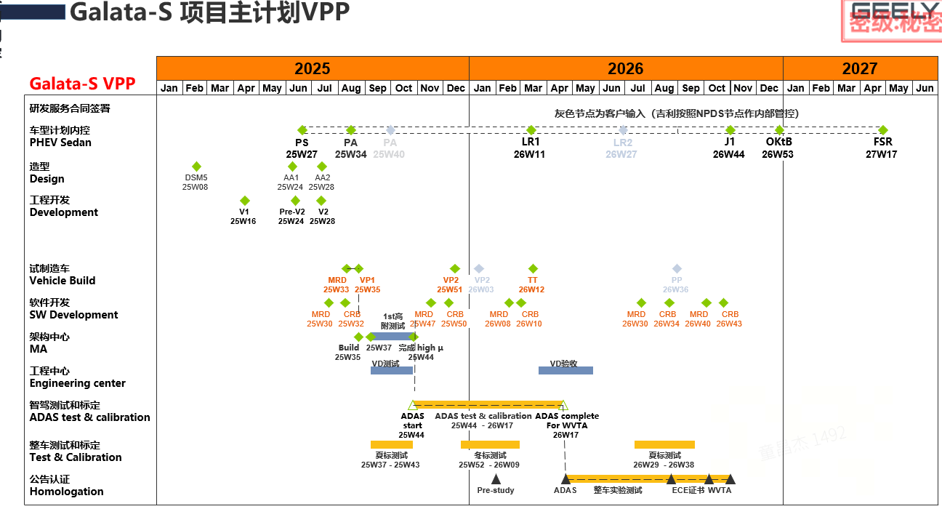
1 项目背景

Slide 5
2 Galata新增开发适配范围——Base DX11 EU
1 | 硬件 | 完全延用DX11 EU 8155 DHU硬件和支架，伟世通生产，按照最新试验标准增加结露试验 冷凝水试验，其他试验结果视同；
2 | 文言 | 新增1种文言：土耳其语（一共8种语言，7种在DX11 EU已经开发完毕或者开发中，文言由研究院提供）；
3 | HMI | HMI：只更换车模及其相关动画，其他UI/UE完全沿用 DX11 EU，如果有变更按照PCR执行 ； 车模和相关动效由研究院提供供； 涉及到DIM Kanzi 和 CSD Unity
4 | TSP | 欧洲和土耳其2个站点适配
5 | 内置AVM | 内置AVM车型开发和适配，标定等
6 | CPAA | 车型适配、认证 （Carplay仅复测E-Siri和Siri case，出具客观报告，其中eSiri仅测试英语。 ）
7 | BSP | USB盒子和摄像头变更，BSP适配 ；
8 | 认证工作 | 1、Carplay 和Android Auto认证； 2、CE认证和其他出口国家需求认证 3、USB IF
9 | 标定工作 | ①内置功放标定（6扬+8扬）； ②DAB+FM收音机标定 ③燃油箱标定； ④内置AVM标定；
10 | 三方生态委外开发适配 | ①导航地图适配：东软引擎+Here 地图包 ②佛吉亚应用商城适配 ③ KIKA输入法适配 国家差异带来的适配：输入法、地图、应用商城的差异源于国家差异（土耳其和泛欧36个国家）；
11 | DMS/OMS/AVAS/语音 集成联调 | DMS/AVAS/OMS研究院提供算法，ECARX做集成； 语言（含ESER）：研究院人工智能中心开发，ECARX集成
12 | BSP+MCU + Framework + Basetech + CSD 和DIS APP 开发维护 | 整体功能Base DX11 EU ；软件基线和DX11 EU保持一致（23R3U6），后续基线有变化按照PCR走
13 | 测试 | 集成测试，性能测试、压力测试等
14 | 项目管理 | PM+SPM+FAE+PO+PDM，质量等
《Galata四级功能清单（Base DX11-EU）》https://gri.feishu.cn/sheets/IQWLsWM5xhS4MwtoXXAcYxcvnrh
《Galata Feature List》https://ecarxgroup.feishu.cn/file/F7Q5bZNtMoED0CxOuZWc3c4Fnkg
注：开发范围外按
照PCR处理；

Slide 6
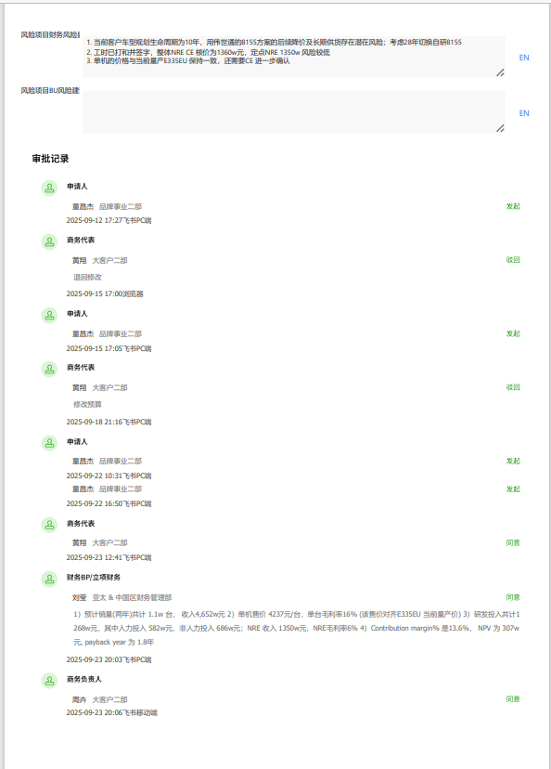
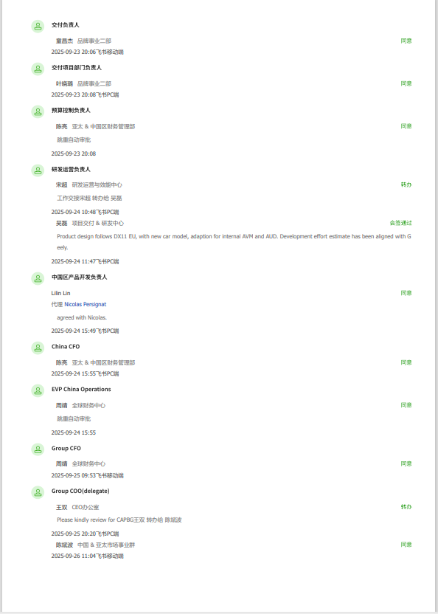
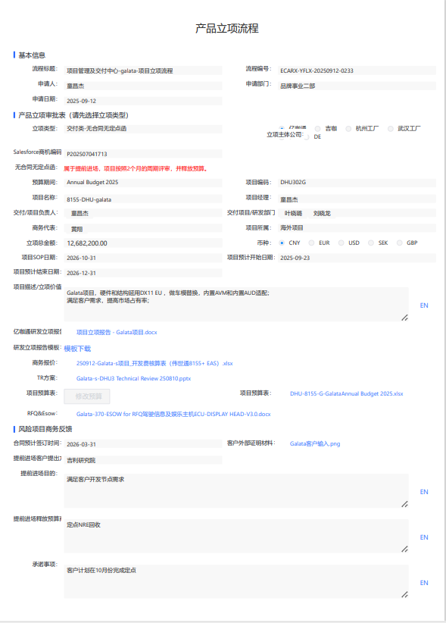
3 项目立项信息-立项审批已经完成
项目立项流程9/25日审批通过，9/28项目正式启动.

Slide 7
3 项目立项信息——项目编码、物料号、jira库、知识库
项目简称：8155-DHU-galata
项目编码：DHU302G
项目名称：DHU3C.02.LK.D.G
客户料号：6608452958
内部料号：14030100266
JIRA：https://jira.ecarxgroup.com/projects/DHU302G
知识库：8155-DHU-galata 项目库 项目管理 - Hi ECARX云文档
1、项目工时可以正常填报；
2、差旅可以正常填报；
3、项目JIRA和知识库可以正常使用（权限问题可以找项目经理添加）；

Slide 8
4 项目团队成员
项目总负责人
刘晓龙
项目总监
叶晓璐
项目经理
童昌杰
SPM-王岩
RTE-CSD APP
王坤
R
RTE-车控域FWK/MCU等
田朋伟
蒋小玉
RTE-驱动BSP
祝田园/范沣曦
RTE -AVM
丁柯嘉
产品经理-
李逸雯
软件架构
王传鑫
性能优化-
易绍良
系统需求
逄晓宇
系统架构
王柏庆
HMI
朱丽娟
外部供应商
童昌杰
Kika输入法
王坤
东软导航
王坤
CPAA认证
艾蔚
弗吉亚三方App开发
王坤
伟世通硬件
童昌杰
信息安全
陈闻凯
功能安全
房千里
集成测试
尹富林
质量管理
瞿欢
认证
高全斌
RTE-仪表APP
贺雄
商务 | 黄翔
项目财务 | 刘莹、沈梦丹
项目采购 | 邢莹、孟安迎、沈若愚、陈良英
FAE | TBD
研发质量 | 姜波、TBD
SWQA | 姜波、孟海霞
硬件测试 | 蔡海军、张紫晴
注：开发团队来自于DX11 EU 8155 团队；

Slide 9
5 项目开发计划
Nov |  |  |  |  | Dec |  |  |  | Jan |  |  |  |  | Feb |  |  |  | Mar |  |  |  | Apr |  |  |  | May |  |  |  |  | Jun |  |  |  | Jul |  |  |  | Aug |  |  |  |  | Sep |  |  |  | Oct |  |  |  | Nov |  |  |  |  | Dec
44 | 45 | 46 | 47 | 48 | 49 | 50 | 51 | 52 | 1 | 2 | 3 | 4 | 5 | 6 | 7 | 8 | 9 | 10 | 11 | 12 | 13 | 14 | 15 | 16 | 17 | 18 | 19 | 20 | 21 | 22 | 23 | 24 | 25 | 26 | 27 | 28 | 29 | 30 | 31 | 32 | 33 | 34 | 35 | 36 | 37 | 38 | 39 | 40 | 41 | 42 | 43 | 44 | 45 | 46 | 47 | 48 | 49 | 50 | 51 | 52
25W51
26W12
26W36
26W44
26W53
VPP
VP2造车
TT造车
PP造车
J1
OKtB
DHU SW
25W47
25W50
26W8
26W10
期间按需交付软件版本
26W30
26W34
26W40
26W43
VP2-MRD
VP2-CRB
TT-MRD
TT-CRB
PP-MRD
PP-CRB
J1-MRD
J1-CRB
一 开发
1、土耳其语开发完成（文言最晚W43提供 ，+4周交付）
2、TSP适配完成（需求最晚W41锁定 ，+ 6周开发和调试）
3、车模相关替换完成 （需求最晚W41输出车模，+6周车模替换和调试）
4、BSP camera 开发完成（最晚W41拿到摄像头以及线束， 2周开发和调试+1周研发压测+1周和AVM测试）
5、BSP USB开发完成 （拿到周边件之后2周交付）
6、内置AVM开发：80%
7、东软导航：80%
8、弗吉亚app store：100%（需求文言最晚W43输入）
9、Kika输入法：100%（需求文言最晚W43输入）
10、DMS/OMS/AVAS/语言：首版集成
11、Carplay：初版
12、Android auto：初版
一 开发
1、内置AVM开发：全功能100%
2、东软导航：全功能100% （依赖11/30国内提供实车）
3、DMS/OMS/AVAS：中间版集成
4、Car play：90%（惯导相关依赖导航除外）
5、Android auto：全功能100%
二 标定：
1、油箱：标定完成
一 开发
1、内置AVM开发：标定和优化完成，达到SOP状态
2、东软导航：达到SOP状态
3、DMS/OMS/AVAS：终版集成
4、Car play：100%
二 标定：
1、内置AUD调音：100%
2、DAB：海外测试和标定完成 100%
三 认证
1、Carplay 认证完成
2、CE认证完成
3、USB if认证完成
一 认证
1、Android auto 认证完成

Slide 10
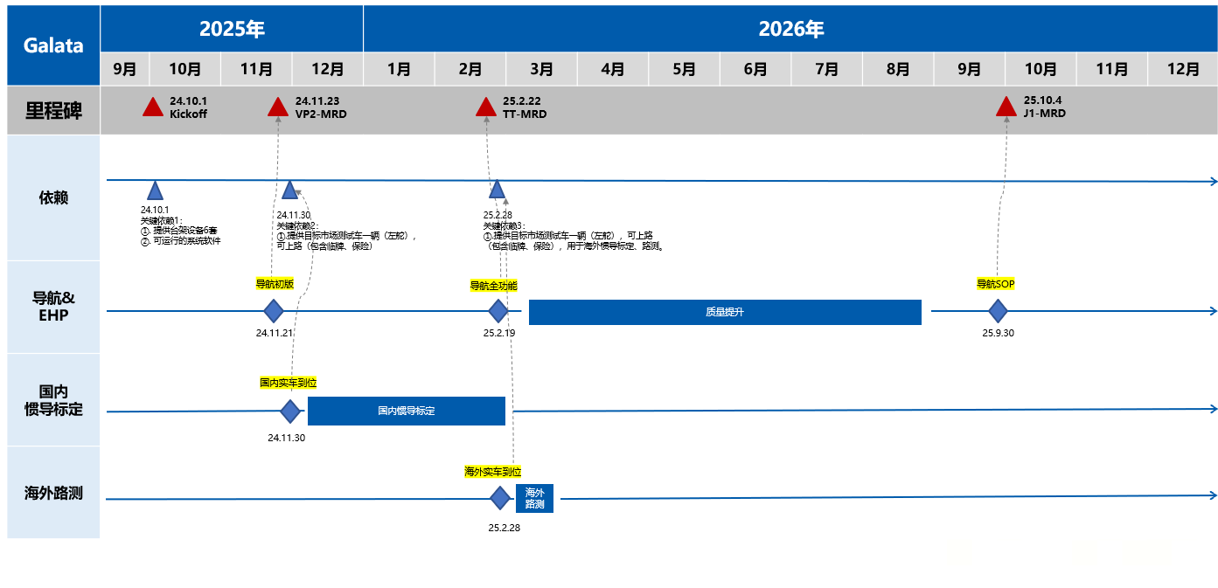
5 项目开发计划——东软导航

Slide 11
5 项目开发计划——CPAA
Nov |  |  |  |  | Dec |  |  |  | Jan |  |  |  |  | Feb |  |  |  | Mar |  |  |  | Apr |  |  |  | May |  |  |  |  | Jun |  |  |  | Jul |  |  |  | Aug |  |  |  |  | Sep |  |  |  | Oct |  |  |  | Nov |  |  |  |  | Dec
44 | 45 | 46 | 47 | 48 | 49 | 50 | 51 | 52 | 1 | 2 | 3 | 4 | 5 | 6 | 7 | 8 | 9 | 10 | 11 | 12 | 13 | 14 | 15 | 16 | 17 | 18 | 19 | 20 | 21 | 22 | 23 | 24 | 25 | 26 | 27 | 28 | 29 | 30 | 31 | 32 | 33 | 34 | 35 | 36 | 37 | 38 | 39 | 40 | 41 | 42 | 43 | 44 | 45 | 46 | 47 | 48 | 49 | 50 | 51 | 52
25W51
26W12
26W36
26W44
26W53
VPP
VP2造车
TT造车
PP造车
J1
OKtB
DHU
25W47
25W50
26W8
26W10
26W30
26W34
26W40
26W43
VP2-MRD
VP2-CRB
TT-MRD
TT-CRB
PP-MRD
PP-CRB
J1-MRD
J1-CRB
CarPlay节点
25W47
26W8
26W10
26W16
26W21
26W27
26W33
初版CarPlay
惯导标定完成，启动与惯导联调
CarPlay全功能
自测报告上传Apple
实验室摸底完成
认证完成
达到量产状态
Carplay 认证方案和DX11-EU一致，以ECARX为主体认证，在DX11-EU基础上完成差异化认证；
Android Auto节点
25W47
26W5
26W11
26W27
26W31
26W36
26W40
AA 初版
AA全功能
自测报告上传Google
Google Greenlight审核完成
实验室认证完成，台架邮寄Google
Google认证完成，获取证书
达到量产状态
依赖品牌具备Google账号的资格

Slide 12
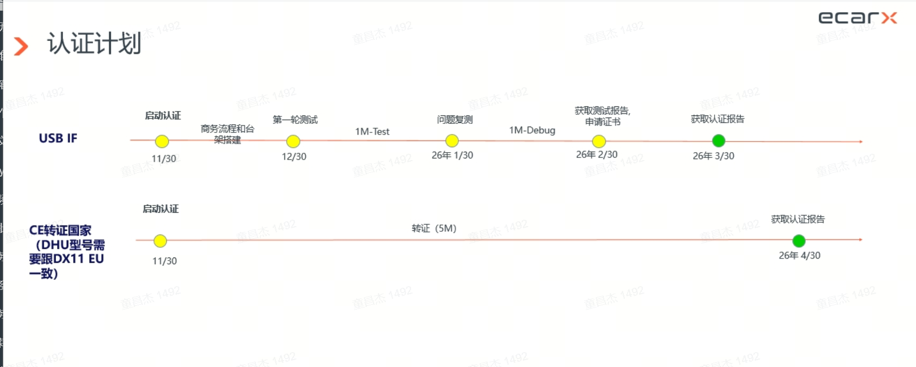
5 项目开发计划——认证

Slide 13
5 项目开发计划——采购计划
序号 | 采购内容 | 供应商 | 技术栈对接人 | 采购经理 | 单一供应商指定/沿用审批 | 采购流程 | 备注
1 | 输入法 | Kika | 王坤 | 孟安迎 | https://go.feishu.cn/approval/s/iuBtaAHq/ | 待发起， 10/15号之前发起 | 工时和供应商已经打和，待发起采购流程
2 | 海外导航 | 东软 | 王坤 | 孟安迎 | https://go.feishu.cn/approval/s/iuBtHGb6/ | 待发起， 10/15号之前发起 | 工时和供应商已经打和，待发起采购流程
3 | 应用商城App store | 弗吉亚 | 王坤 | 孟安迎 | https://go.feishu.cn/approval/s/iuBttFj7/ | 待发起， 10/15号之前发起 | 工时和供应商已经打和，待发起采购流程
4 | 伟世通ODM | 伟世通 | 童昌杰 | 沈若愚 | https://go.feishu.cn/approval/s/iuBt4yJK/ | 待发起， 10/15号之前发起 | 工时和供应商已经打和，待发起采购流程
5 | E-siri和siri测试 | Cerence | 田朋伟 | 孟安迎 | https://go.feishu.cn/approval/s/iuBnDmW4/ | 根据项目节点发起
6 | 内置AUD调音 | TBD | 田朋伟 | 孟安迎 | / | 根据项目节点发起
7 | USB if 和 认证 | TBD | 高全斌 | 陈良英 | / | 根据项目节点发起

Slide 14
6 项目会议&升级机制
国际院项目组
项目组长：李训猛
项目总监：盛建安
软件总工：应荣恩
中央研究院-智能座舱
EO：陈龙 UPL：张平
BU Leader：郑旭辉 部长：于硕军
中心主任：姜军
项目内部周会： 每周二13:30-14:30
项目内部升级会：每周一9：30-11：30
项目内部研发升级会：每周二13：30-15：00
与研究院周例会：每周四14：00-15：00
与研究院高层月度会： 每月1次
ECARX交付团队
项目经理：童昌杰 SPM：王岩
项目总监：叶晓璐
项目总负责人：刘晓龙
车控模块：田朋伟
研发中心Leader：李恒
APP模块：王坤/贺雄
研发中心Leader ：章冀伟
AVM：丁柯嘉
研发中心Leader ：王荫
供应商：童昌杰
交付中心Leader：刘晓龙

Slide 15
7 近期重点工作
序号 | 事项 | 责任人 | 目标完成时间 | 备注
1 | 完成供应商技术交流，发起采购流程，保证供应商启动开发工作； | 童昌杰/采购/技术栈负责人 | 10/15
2 | 梳理研发测试周边件清单需求，进行调拨或者采购； 梳理测试车辆需求； | 童昌杰 | 10/20
3 | 完成需求讲解，需求上JIRA系统，导入内部开发团队； | 李逸雯&逄晓宇 | 10/10
4 | 明确HMI&土耳其语输入计划（车模及相关动效），制定详细的软件开发计划 | 童昌杰&王岩 | 10/10
5 | 基线分支确认和拉取策略 | 王岩 | 9/30
6 | 制定详细的CE认证和USB if 认证计划 | 高全斌 | 9/30 | 已完成
7 | 新增硬件环境试验计划确认 | 张紫晴 | 10/10
8 | 客户新增产品需求变更内容确认 | 李逸雯 | 10/10

Slide 16
XXXX有限公司 202X

